Slide 1



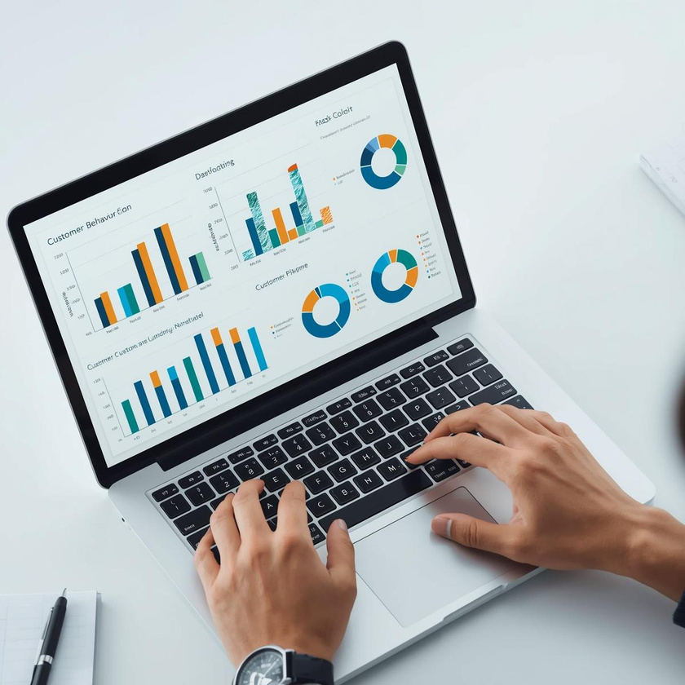
Projet ML GI2
Analyse Comportementale Clientèle Retail — ML GI2
Projet Machine Learning | Université GI2S3
Preparé par :Oumayma Kammoun
4372 clients
3 modèles
52 features
1 Flask app

Slide 2



Plan
1-Dataset & Problématique
2-Présentation du Projet
3-Pipeline Préparation
4- MODÉLISATION
5- Déploiement
6-Conclusion

Slide 3

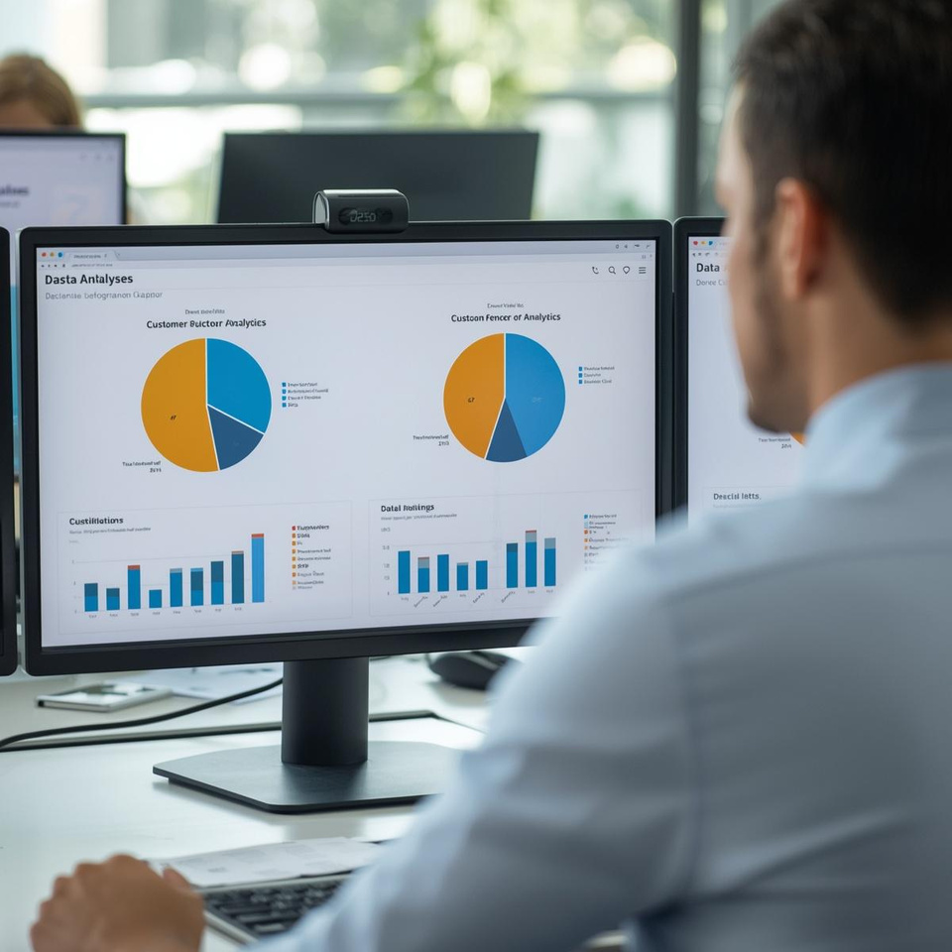
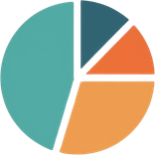



Dataset & Problématique
Analyse du dataset client retail : distribution déséquilibrée et défis qualité données
Distribution Churn
67% non-churn | 33% churn → Déséquilibre classe cible
Problèmes Qualité Données
Valeurs manquantes | Outliers | Features corrélées
Caractéristiques Dataset
4372 clients | 52 features | Variables mixtes
Objectifs Projet
Prédire churn | Segmenter clients | Déployer modèle Flask

Slide 4
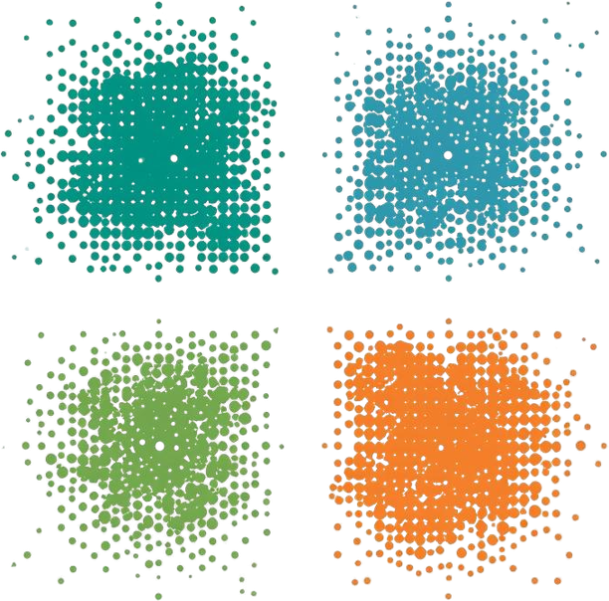


Présentation du Projet
Objectifs et Contexte Métier
Objectif principal : Prédire le churn client pour optimiser leur fidélisation. Le problème business consiste à identifier les clients à risque avant leur départ afin d'activer des actions de rétention ciblées.

Slide 5


Pipeline Préparation
1-Chargement
2-Suppression Leakage
3-Correction Valeurs Aberrantes
4- Feature Engineering
5-Encodage Catégorielles
6-Séparation X / y
7-Train/Test Split
8-Imputation KNN
9-Suppression Multicolinéarité
10-Normalisation StandardScaler
11-Rééquilibrage SMOTE
12-Sauvegarde

Slide 6



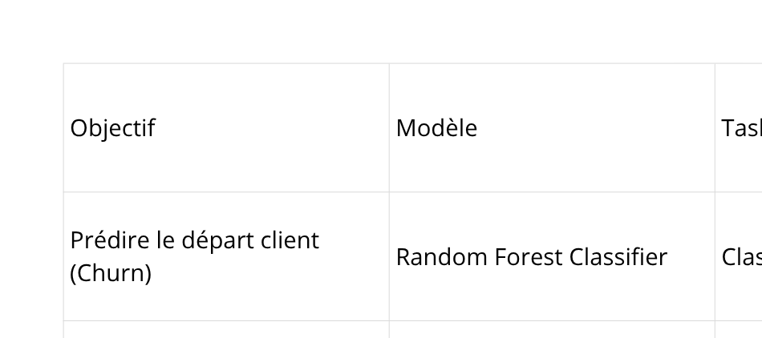
MODÉLISATION

Slide 7
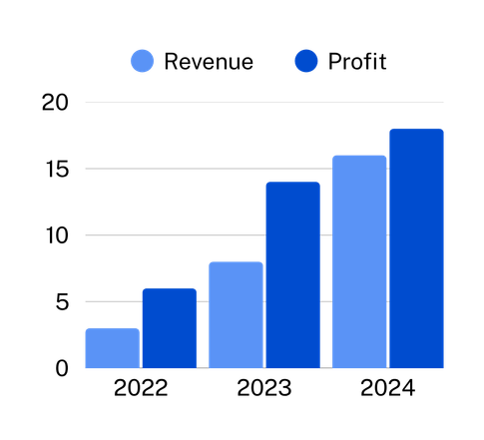
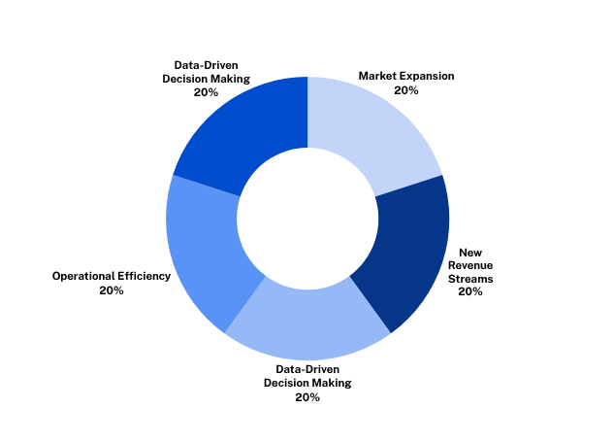
ACP + KMeans Clustering
• Réduction dimensionnelle ACP
• Test K = 2 à 10 clusters
• Métriques : Silhouette,
• K = 4 retenu (meilleur compromis)
• Visualisation 2D des segments
K=2 : Silhouette 0.42
Inertie élevée | Clusters trop larges
K=4 : Silhouette 0.58 ✓
Optimal retenu | Segments distincts
K=6 : Silhouette 0.51
Sur-segmentation | Clusters redondants
K=10 : Silhouette 0.38
Fragmentation excessive | Interprétation difficile

Slide 8
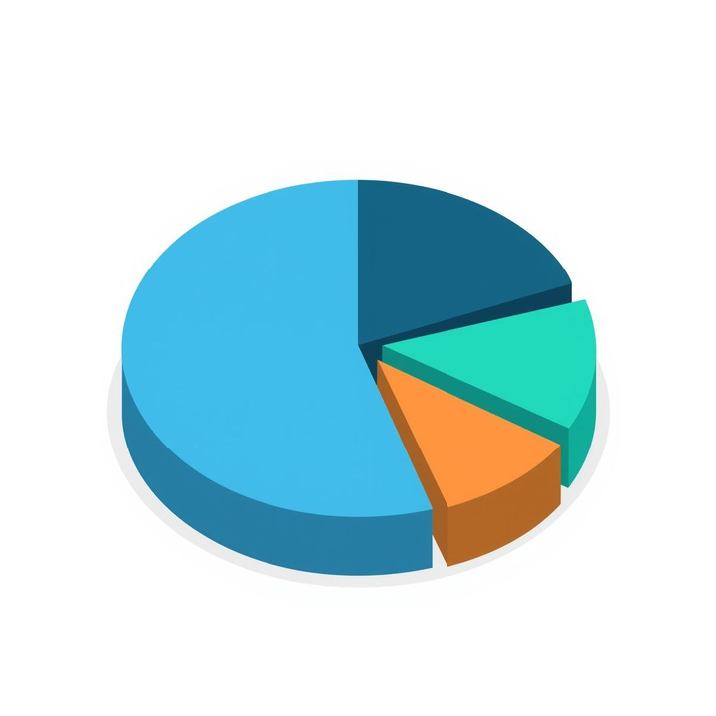


Segments Clients — 4 Clusters Identifiés
Cluster 0
Cluster 1 — Fidèles Premium
Cluster 2 — À Risque
Cluster 3
VIP à risque — Meilleurs clients mais volatiles
Réguliers — Acheteurs occasionnels
Dormants perdus — Inactifs
• Panier moyen élevé
• Fréquence achat haute
• Churn faible (12%)
→ Programme VIP

Slide 9




RF Classification — Résultats
Objectif : Prédire si un client va partir (Churn) ou rester
Type : Classification Binaire (0 = Retenu | 1 = Parti)
Usage : Détecter les clients à risque de départ

Slide 10


Random Forest Regressor
Objectif : Prédire la valeur monétaire d'un client (combien il va dépenser)
Type : Régression Continue (valeur en €/unité)
Usage : Estimer le Customer Lifetime Value (CLV)

Slide 11
Déploiement
Backend : Flask (Python)
• Chargement des modèles .pkl en mémoire
• API REST : GET /, • Sans framework externe
• Utilisable sans compétences techniques

Slide 12
Conclusion
Nous avons construit un système ML production-ready qui détecte les clients à risque de départ et segmente la clientèle en 4 groupes stratégiques.
Les données ont été rigoureusement nettoyées :
3 modèles performants déployés : Classifier (ROC-AUC=1.0), Clustering (4 segments), Regressor (R²=60.8%).
Impact immédiat : Actions de rétention ciblées par cluster, prédictions temps réel .

Slide 13


Merci — Questions?
Équipe ML GI2
Département Génie Informatique

